Slide 1
졸업작품 제안서

Slide 2
목차
기획 동기
게임 소개
게임 규칙
UI
게임 플레이
컨텐츠

Slide 3
기획 동기
장르 개척
=> 기존에 흥행하고 있는 장르의 게임들 사이를 비집고 들어가기 보다는, 비주류 장르를 개척한다.
차별화
=> 주어진 길에 타워를 짓는 대신, 주어진 타워에 길을 만드는 게임.
개인방송의 대중화
=> 싱글 게임의 효율적인 마케팅 수단이 생김.
피드백이 느린 게임
=> 매 순간 집중을 필요로 하는 타 게임들과는 달리, 조금 더 천천히 즐길 수 있는 게임.

Slide 4
게임 소개
컨셉 : 플레이어가 길을 그리는 신개념 디펜스 게임
장르 : 퍼즐 + 디펜스
플랫폼 : PC (스팀 출시 예정)

Slide 5
게임 규칙
타워는 새로 지을 수 없다.
적을 죽이고 획득한 골드로 타워를 업그레이드 할 수 있다.
플레이어는 스테이지의 모든 웨이브의 정보를 확인 할 수 있다.
플레이어가 원할 때 웨이브를 시작 할 수 있으며, 웨이브 도중 속도를 높이거나 일시정지를 하고 건물 업그레이드를 할 수 있다.
패배 조건
승리 조건
적이 출구까지 가면 체력을 잃는다.
스테이지 동안 모든 체력을 잃으면 패배한다.
보스 몬스터를 놓칠 시 패배한다.
체력이 남아있는 상태로 스테이지의 모든 웨이브를 막아내면 승리

Slide 6
게임 규칙 (길그리기)
마우스 좌클릭 드래그로 길을 그린다.
만들 수 있는 길의 길이는 제한되어 있다.
한번 그린 길은 스테이지동안 유지된다.
길은 겹쳐서 그릴 수 없다.
입구와 출구가 정해져 있다.

Slide 7
User interface

Slide 8
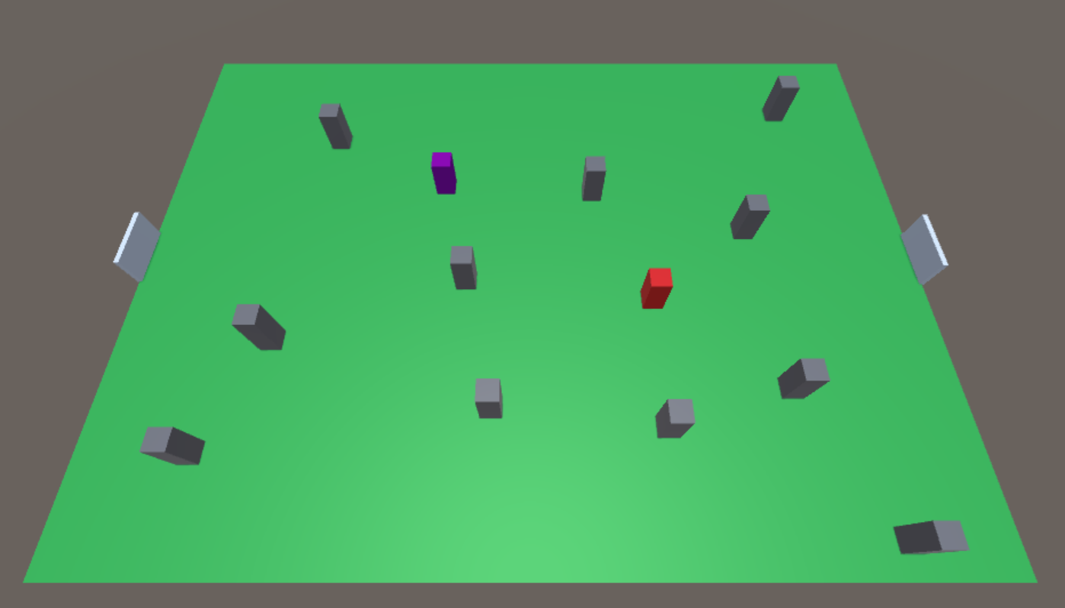






: 30 G
1 / 5 wave
/ 70 m

Slide 9




: 30 G
1 / 5 wave
/ 70 m
1 WAVE
X 20
X 5

Slide 10
: 30 G
1 / 5 wave
/ 70 m
1 WAVE
X 20
X 5
기본 몹
일반 몹입니다.
※ 슬로우 면역
※ 범위공격 회피
※ etc..

Slide 11
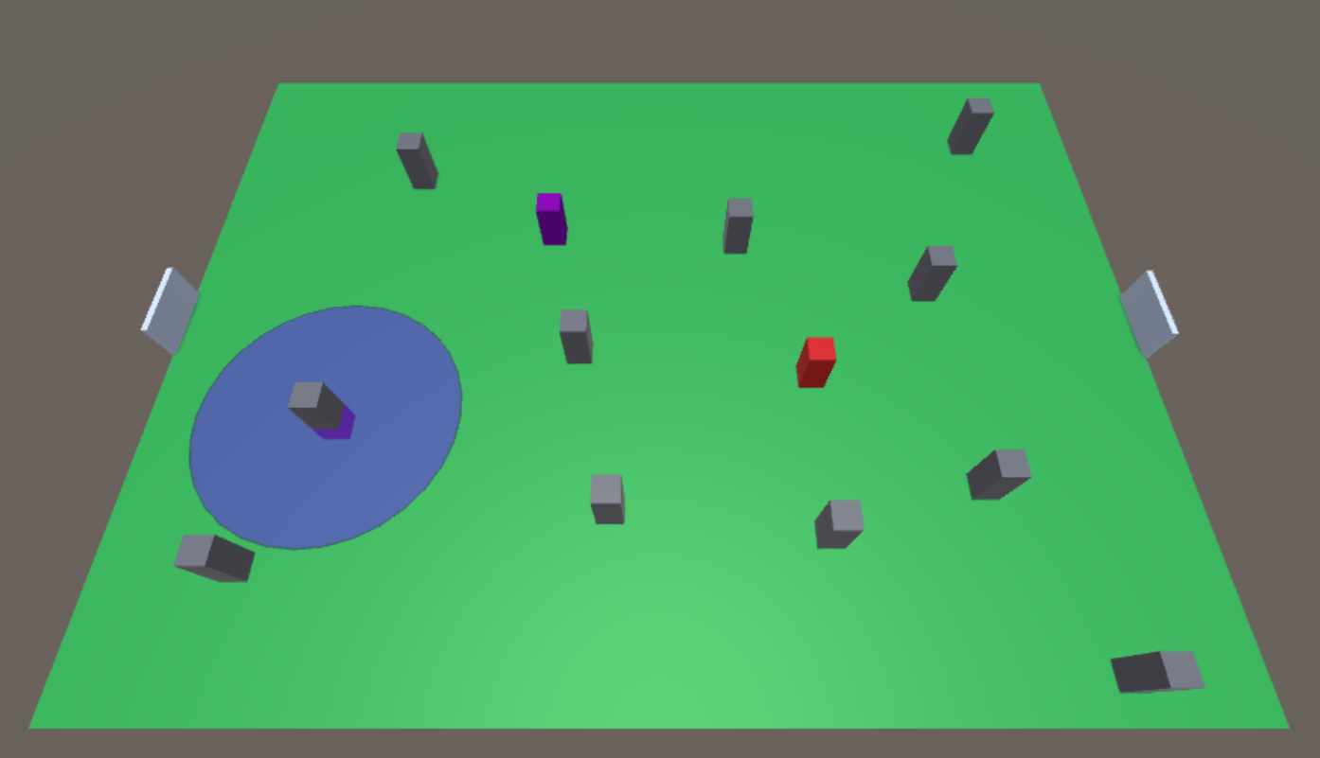



: 30 G
1 / 5 wave
/ 70 m
X4
X3
X5
Lv.01
Lv.01
Click!
Lv.01

Slide 12
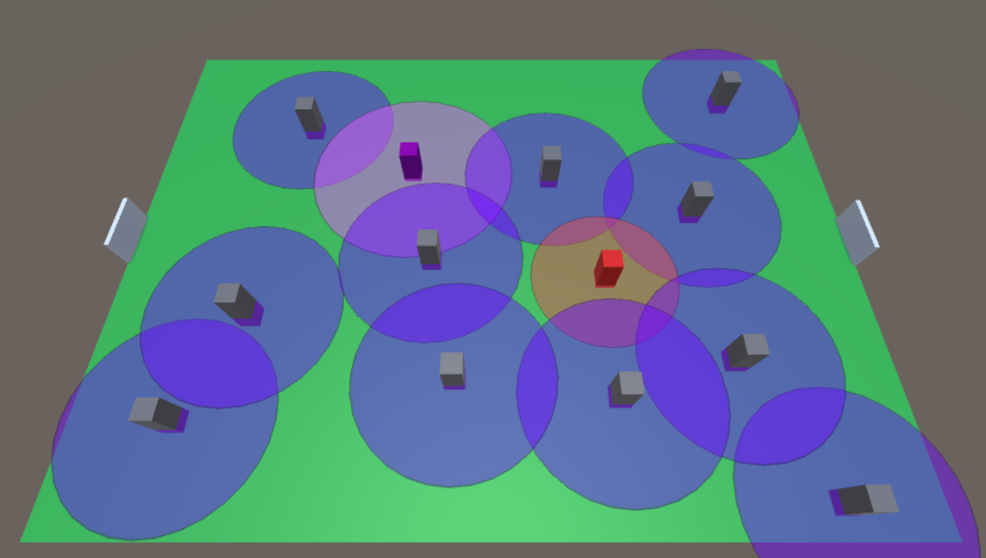
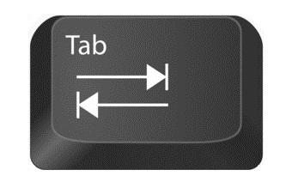
: 30 G
1 / 5 wave
/ 70 m
DOWN!

Slide 13
Game play

Slide 14
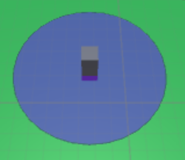
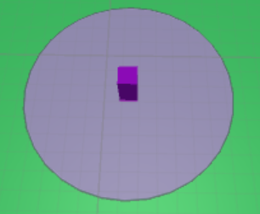
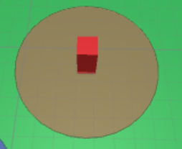
게임플레이
기본타워
단일 대상 공격
사거리 : 10M
레이져 타워
一자 범위 공격
사거리 : 12M
+ 감지 지점부터 5M
원형 타워
원형 범위 공격
사거리 : 8M

Slide 15
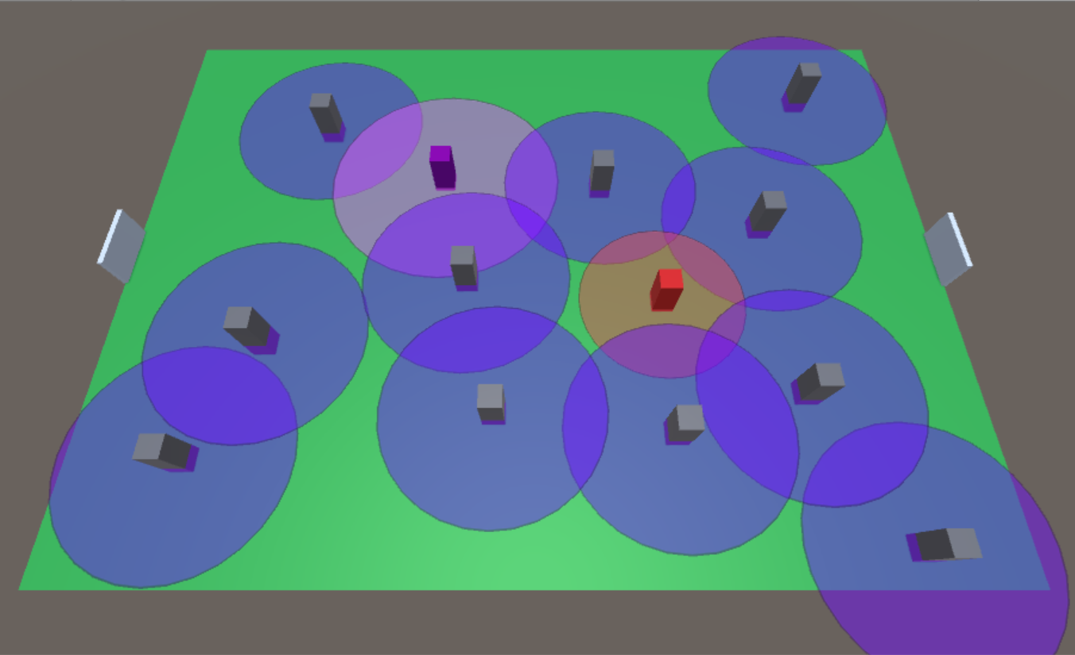
게임플레이
타워가 하나 뿐이다.
첫번째 갈림길

Slide 16
게임플레이
레이저 타워와 일직선
동선 절약
첫번째 갈림길

Slide 17
게임플레이
기본 타워 2개가 겹침
그 후, 레이저 타워와 일직선 동선 가능
첫번째 갈림길

Slide 18
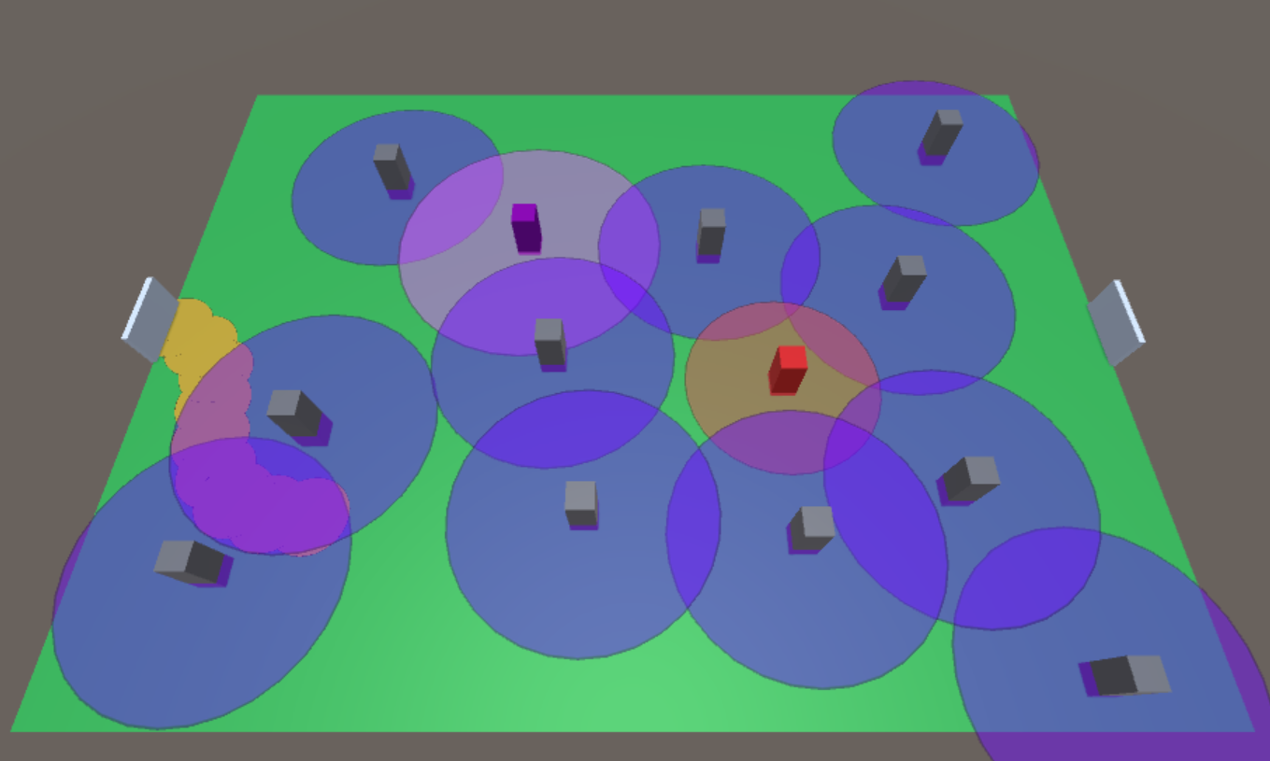
게임플레이

Slide 19
게임플레이
레이져 타워와 일직선후
V로 다시한번 레이져 타워와 일직선 가능
두번째 갈림길

Slide 20
게임플레이
기본 타워 2대 겹침
동선 절약
원형 타워로 이어짐
두번째 갈림길

Slide 21
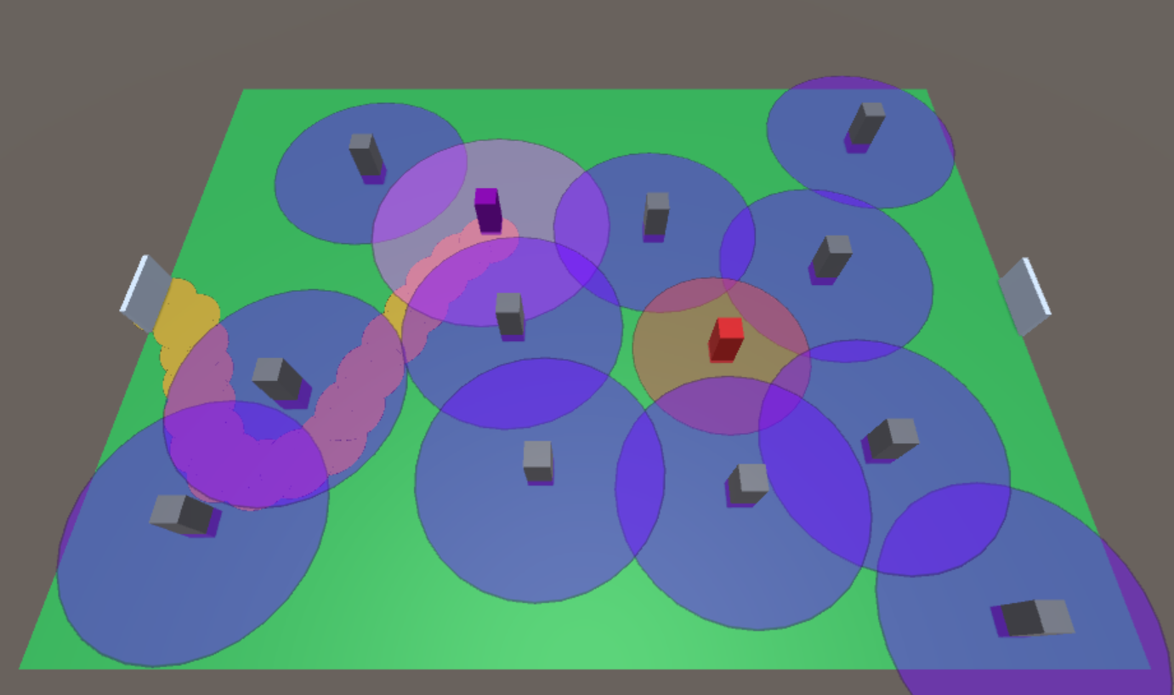
게임플레이

Slide 22
게임플레이
원형 타워로 이어짐
원형타워에서 U자 동선 가능
후에 기본타워 2개

Slide 23
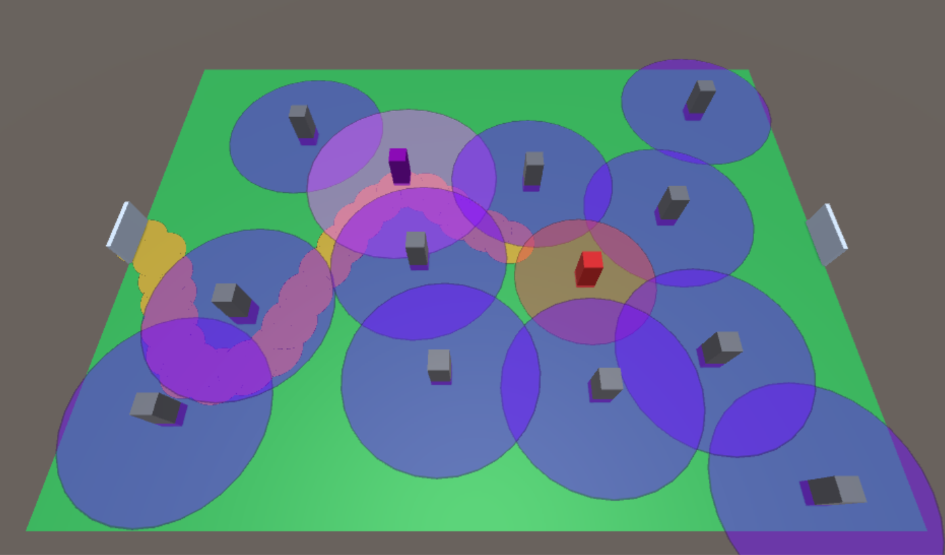
게임플레이
아래로 휘는 길 보다 손해를
볼 가능성이 큼

Slide 24
게임플레이
기본 타워 1개가 추가됨

Slide 25

게임플레이
바로 출구로 이어짐
동선 절약

Slide 26
게임플레이
동선 낭비, 그러나
기본타워 2대 겹치는 구간
추가 확보 가능

Slide 27
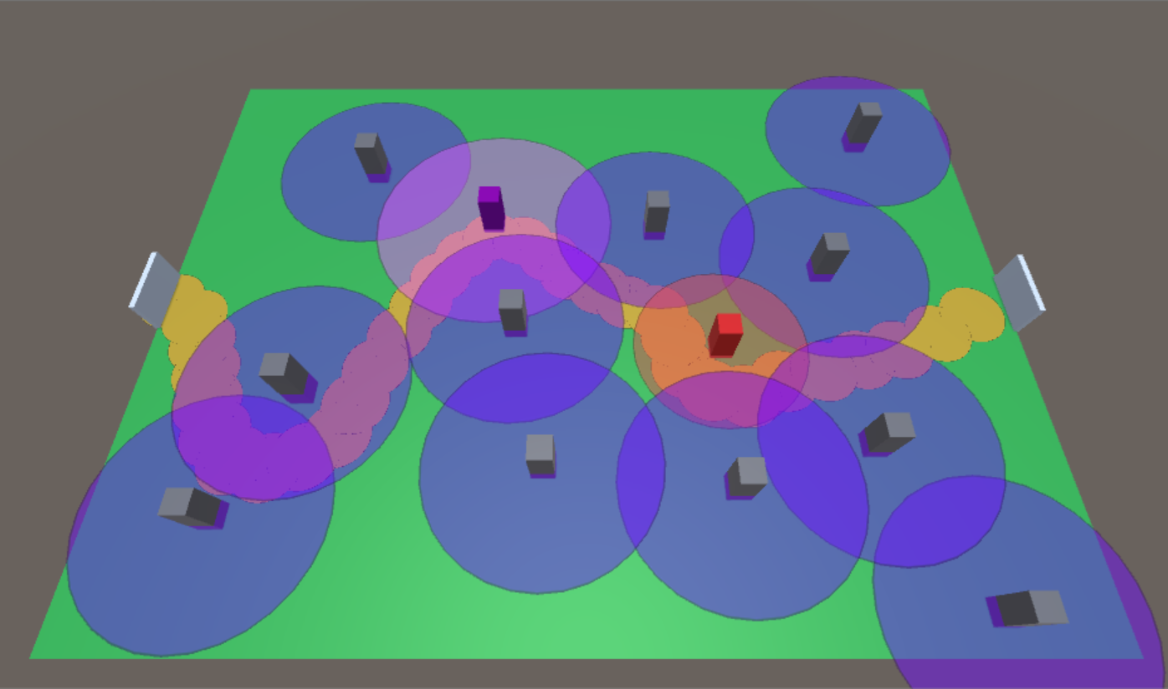
게임플레이
길을 그렸을 때의 모습

Slide 28
게임플레이
맵 – X축 40 M,
Z축 30M
입구, 출구 – 폭 3M
길 – 폭 3M
타워 – 폭 1M, 높이 3M
길을 그렸을 때의 모습

Slide 29
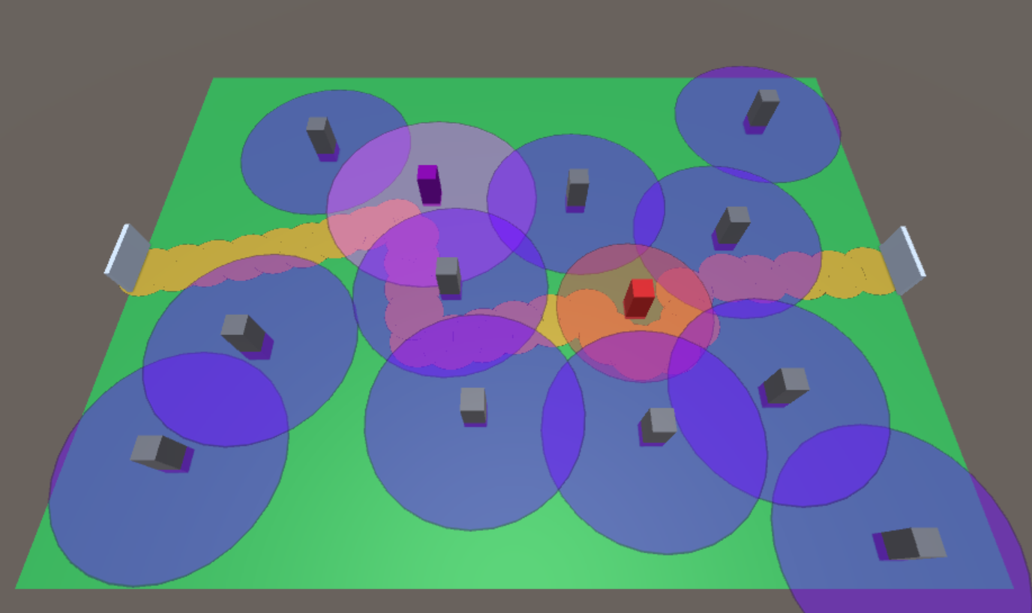
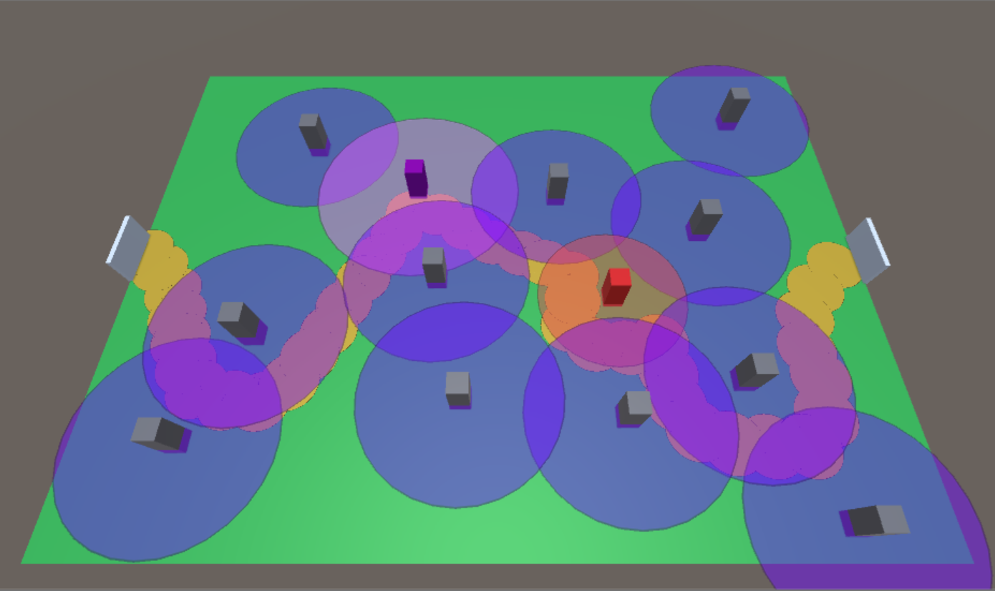
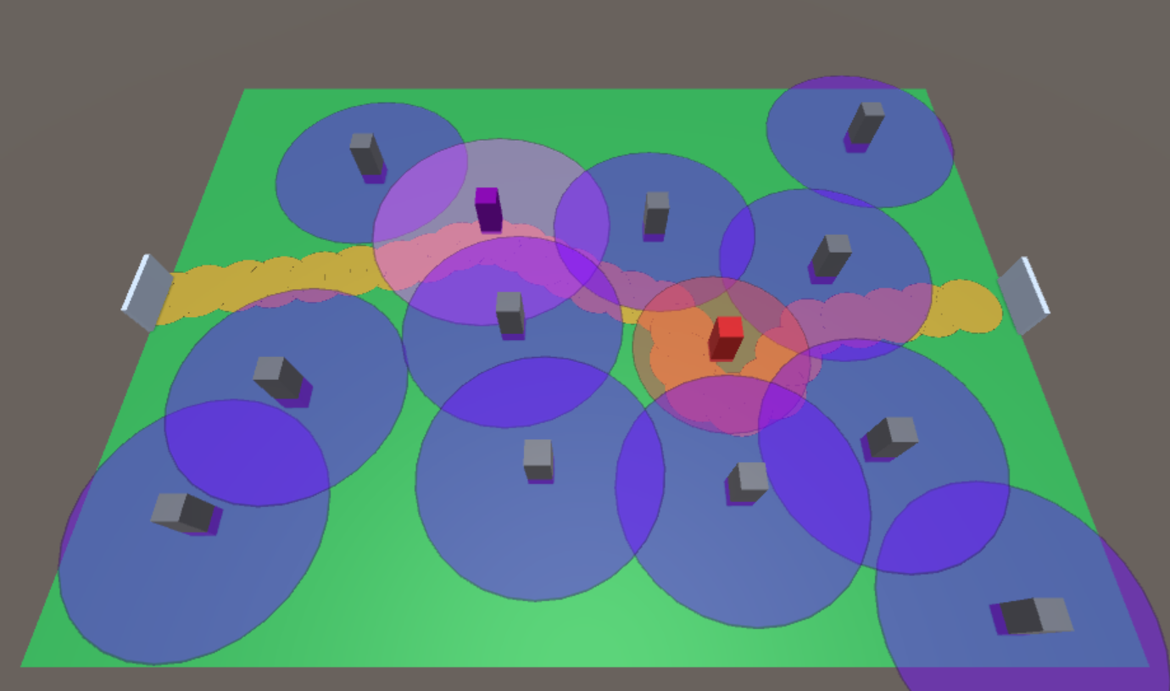
게임플레이
또 다른 종류의 길들

Slide 30

컨텐츠 (타워 종류)
공격
기본 타워 : 하나의 대상만 공격
활용 : 가장 많이 있는 타워, 업그레이드 비용이 저렴하다.
원형 타워 : 타워를 중심으로 원형으로 다수의 적 공격
활용 : U자 형태의 길을 만들어 최대한 많은 적이 오래 머물게 한다.
레이저 타워 : 제일 가까운 적 방향으로 레이저를 발사, 다수의 적 공격 (감지 사거리 + 레이저 사거리)
활용 : I 자 or V 자 형태를 만들어 많은 적이 피해를 입게 한다.
폭탄 타워 : 사거리 내에 가까운 적에게 폭탄 투척, 범위내 다수의 적 공격
활용 : 이 타워의 사거리 안에, 적이 밀집되는 지점을 만든다.
쇠구슬 : 전방에 있는 쇠구슬이 좌우로 이동함, 횡공격, 다수의 적 공격
활용 : 이 타워의 앞에 一자 형의 길을 만든다.

Slide 31
컨텐츠 (타워 종류)
상태이상
감전 : 적을 감전 시켜, 다른 타격에 대한 추가 데미지, 다수의 적 적용
활용 : 빠른 공격속도와의 연계
오염 : 적을 오염시켜, 영구적으로 지속적인 데미지
활용 : 동선 상에서 먼저 들르게 한다.
슬로우 : 적을 둔화 시켜, 일정시간 느리게 한다.
활용 : 이 타워를 중심으로 화력이 집중되는 지점을 만든다.

